Slide 1
3D Animacija: Penal
Izrada 3D lika i animacije udarca na penal u Blenderu
Noa Rakovac· 3D računalna grafika · 2026.

Slide 2
Sadržaj
1.
Uvod
2.
Modeliranje lika
3.
Rigging i animiranje poza
4.
Animacija – udarac na penal
5.
Animacija – proslava pogotka
6.
Kamere i montaža
7.
Izvori
8.
Render
9.
Zaključak
2

Slide 3
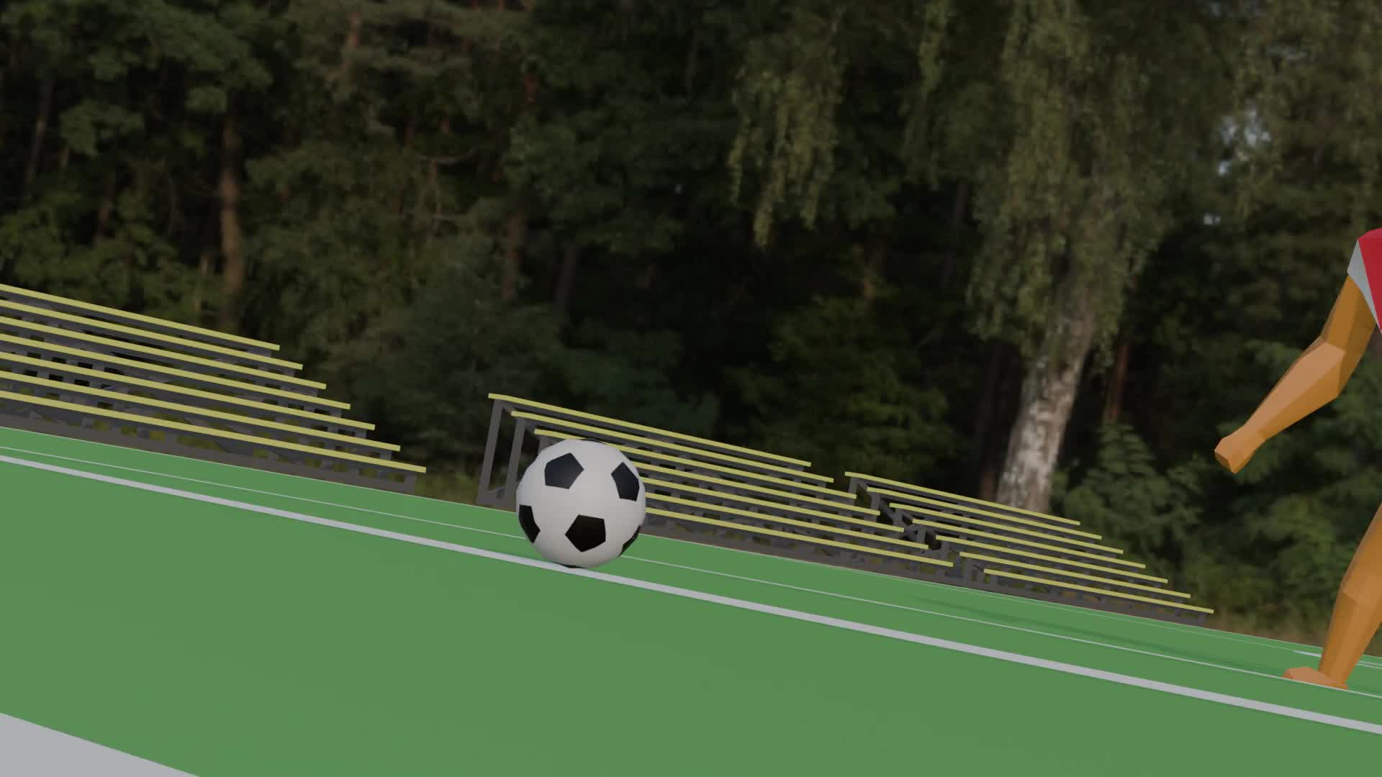
Uvod
Ideja projekta: kratka 3D animacija u kojoj lik izvodi udarac na penal, inspirirana SP u nogometu
Cilj je kroz cijeli produkcijski proces (modeliranje, materijali, rigging, animacija, montaža, render) primijeniti tehnike računalne grafike obrađene na kolegiju
Scena je smještena na stadion s travnatim terenom, tribinama i šumom u pozadini
3

Slide 4
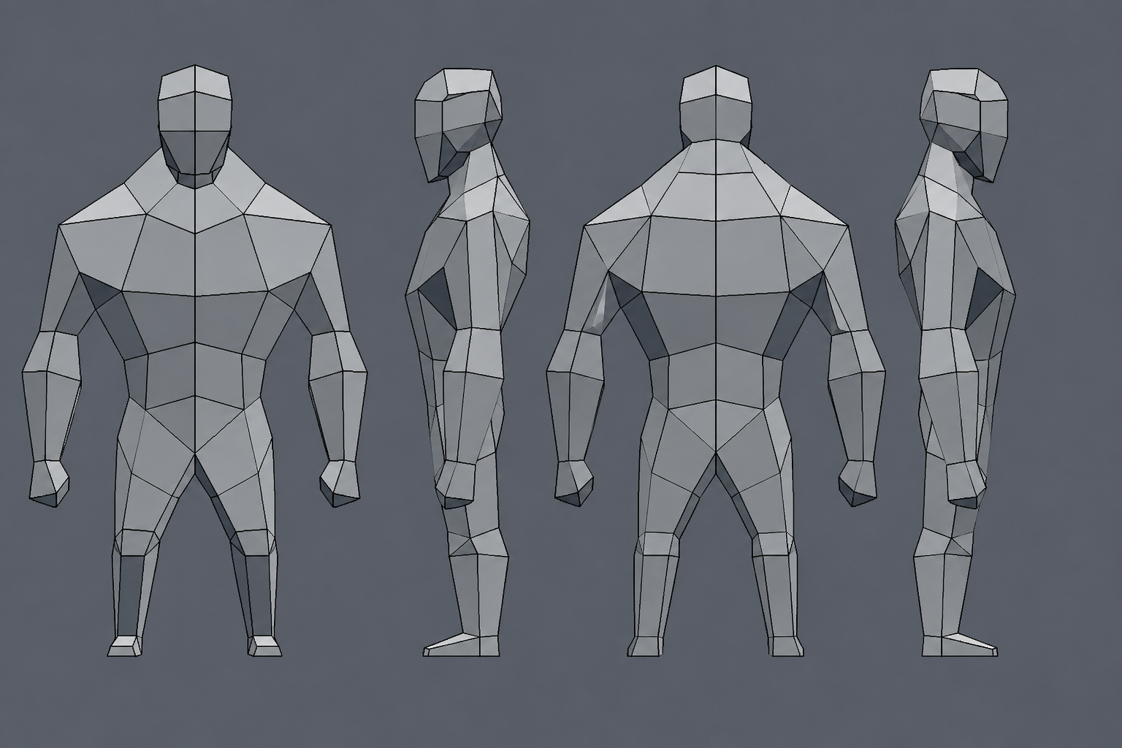
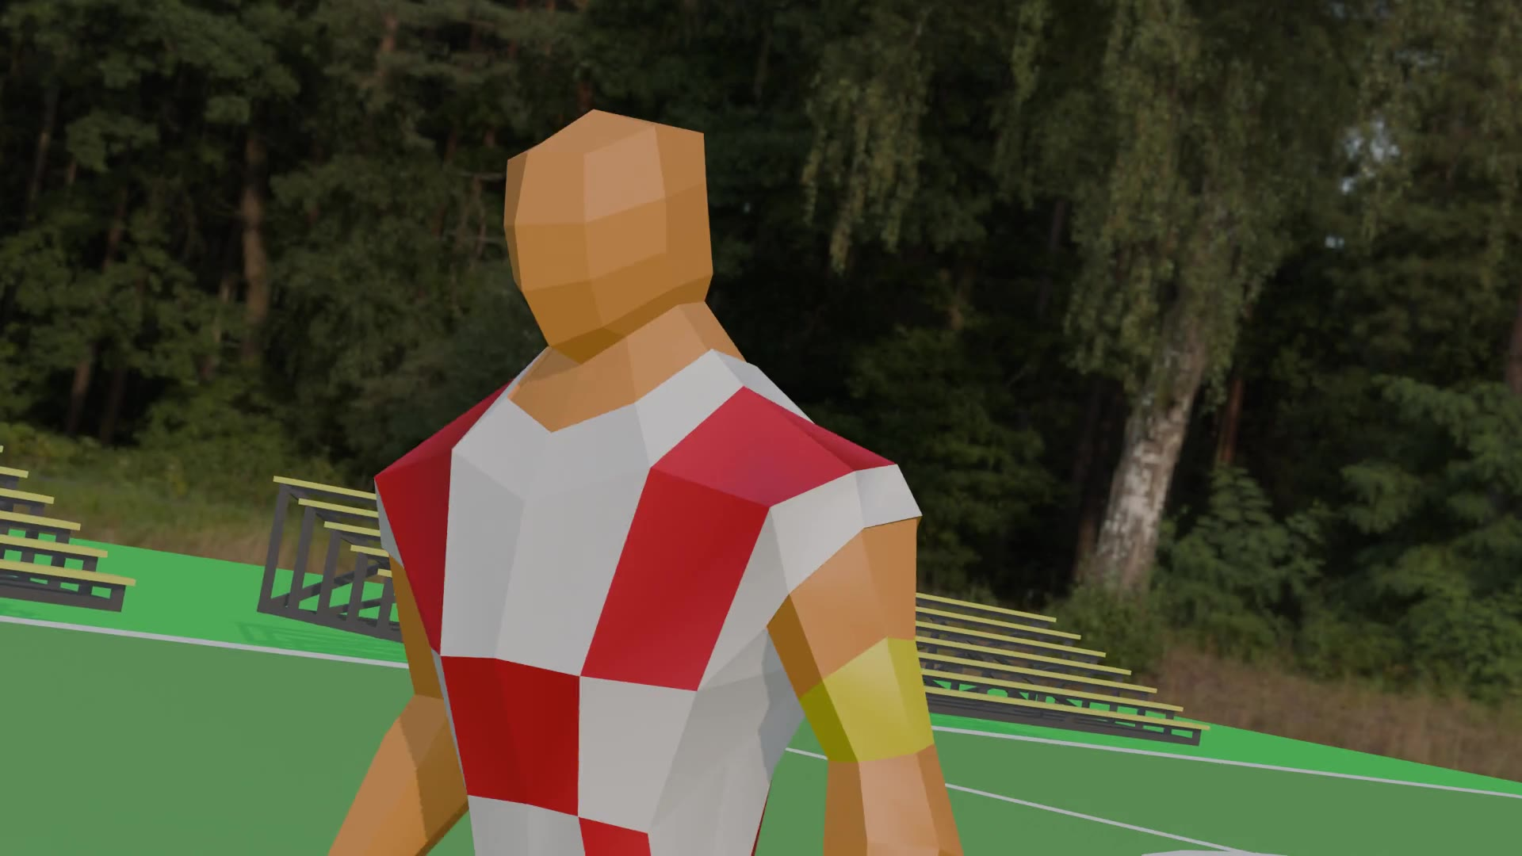
Modeliranje lika
Lik je izrađen kao jedinstvena poligonska mreža (low-poly pristup) – bez odvojenih objekata za ruke, noge ili glavu
Jedinstvena mreža pojednostavljuje kasniji rigging, jer se cijeli lik animira preko jednog kostura
Dres nije izrađen teksturom – svakoj plohi (poligonu) mreže ručno je dodijeljena vlastita boja, čime je uzorak oblikovan izravno na mreži
4

Slide 5
Rigging i animiranje poza
Kostur je izraden pomoću alata Mixamo (Adobe) – model lika je učitan u Mixamo, koji automatski generira kostur prilagođen njegovoj anatomiji (auto-rigging)
Za udarac na penal svaka ključna poza postavljena je ručno u Blenderu – rotacijom kostiju, uz resetiranje poze prije postavljanja svake sljedeće
Za proslavu pogotka iskorištena je gotova animacija iz Mixamove knjižnice animacija, čiji su keyframeovi kostura primijenjeni na kostur vlastitog modela
6

Slide 6
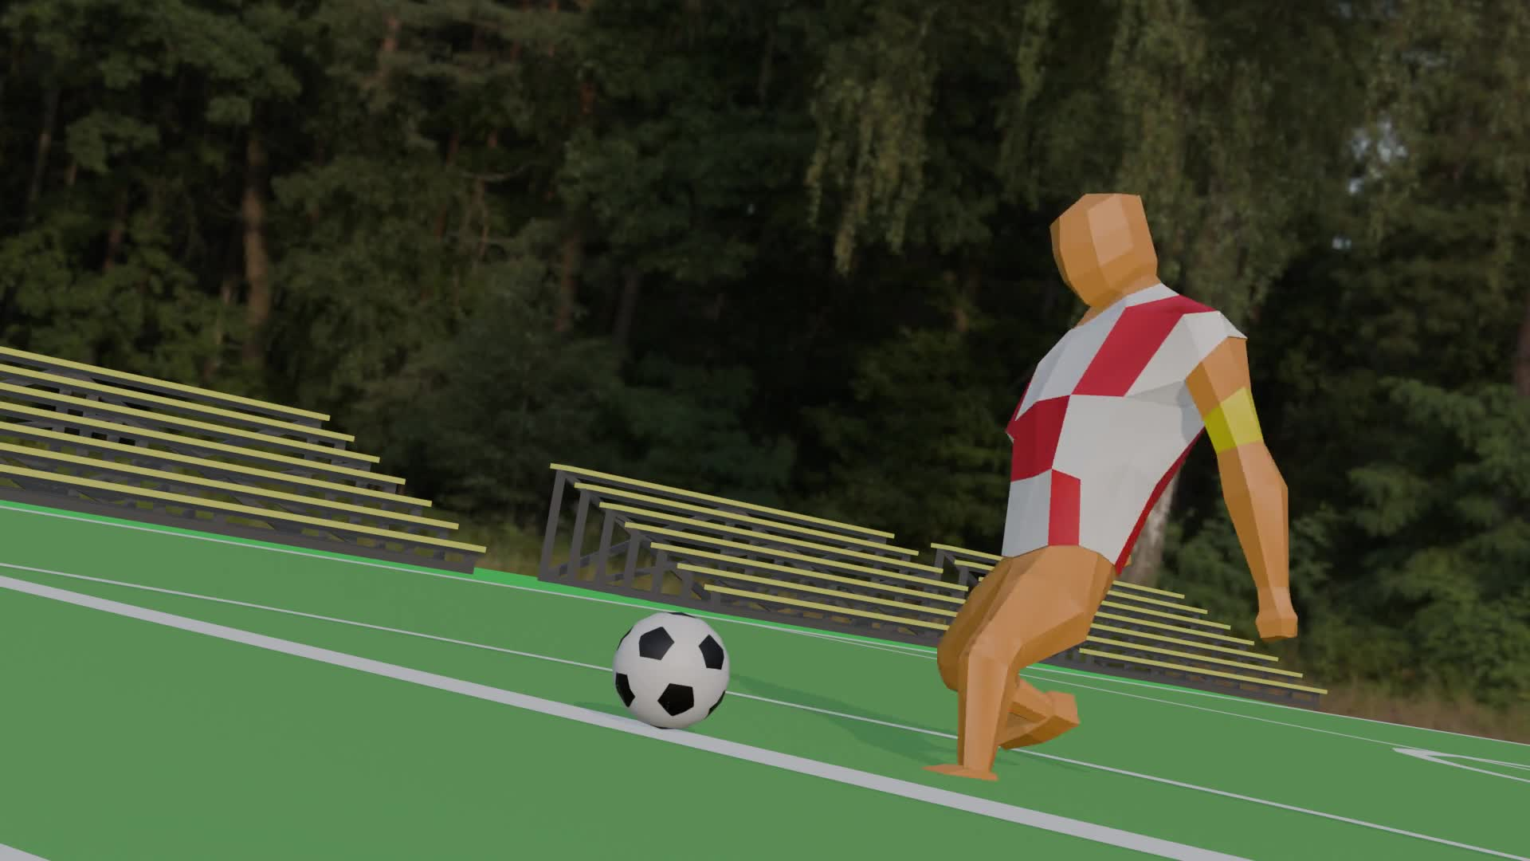
Animacija – udarac na penal
Animacija je izrađena tehnikom ključnih kadrova (keyframe animacija)
Ključni trenuci pokreta: početni stav → zalet → zamah noge → kontakt s loptom → završni pokret
Paralelno s nogom animirana je i lopta, usklađena s trenutkom kontakta kako bi let prema golu djelovao realistično
Ukupno 210 keyframeova u animaciji; interpolacija modela postavljena je na Ease (za glatke, prirodne prijelaze pokreta)
7

Slide 7
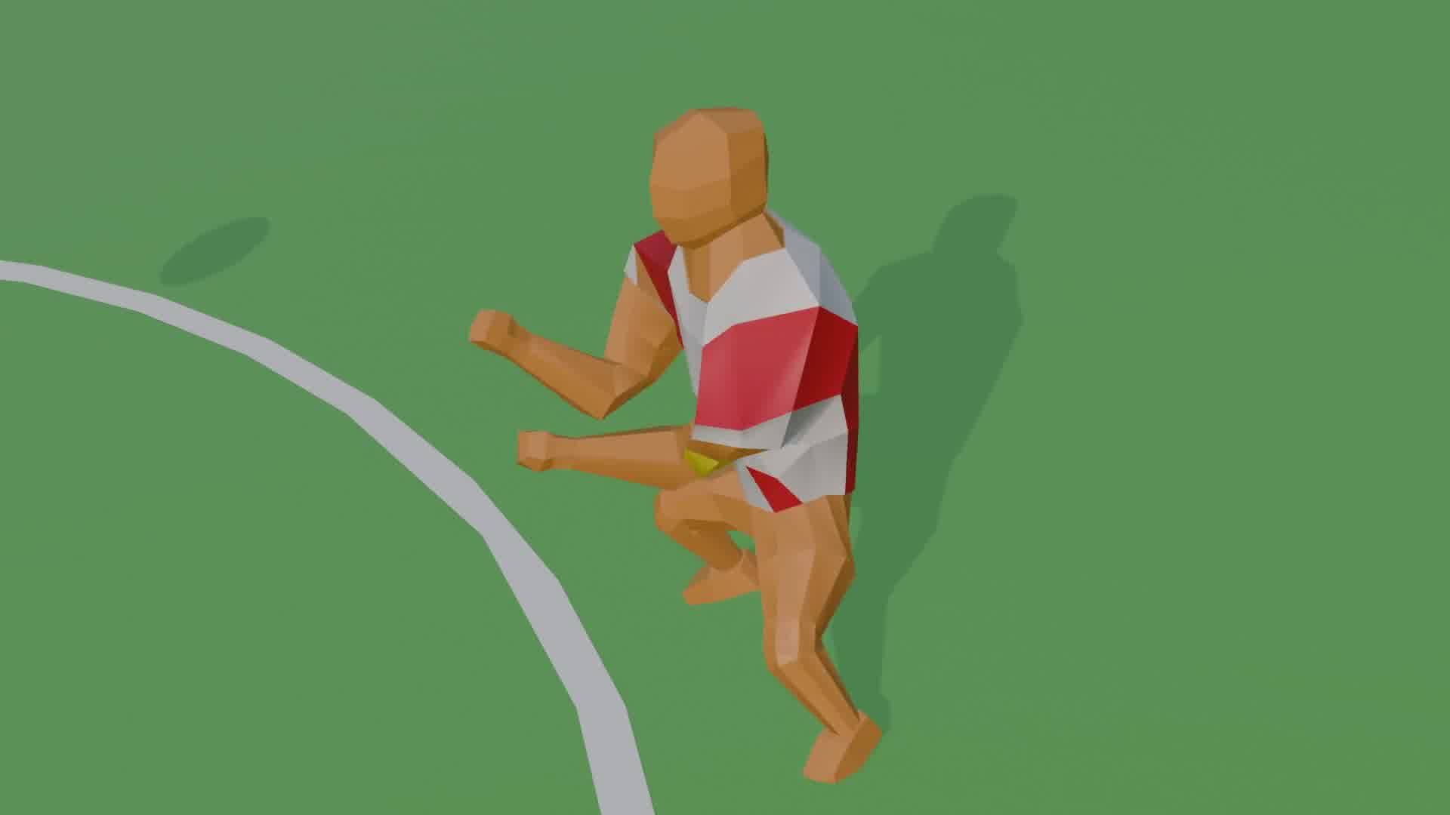
Animacija – proslava pogotka
Nakon udarca slijedi zasebna animacija proslave
Ova animacija ima svoj vlastiti set ključnih kadrova, neovisan o animaciji udarca
Snimljena je ptičjom perspektivom (bird's-eye view), što proslavi daje dinamičniji dojam
8

Slide 8
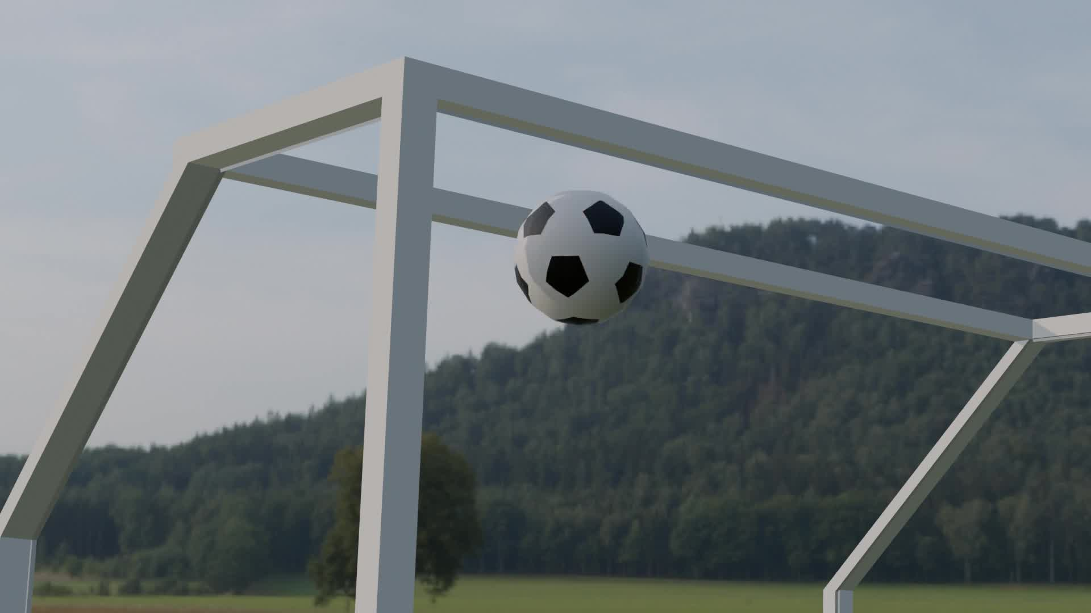
Kamere i montaža
Finalna scena snimljena je kroz više kutova: širi kadar terena, krupni plan zaleta i udarca, krupni plan lopte kraj grede, ptičja perspektiva proslave, završni krupni plan gola
Promjena kutova doprinosi dinamičnijem prikazu cijele sekvence, slično filmskoj montaži
Kamera je animirana s Constant interpolacijom – umjesto glatkog prijelaza, pozicija/kut kamere trenutno "skoči" na sljedeći keyframe, čime nastaje efekt reza (cut) sličan promjeni kamere
9

Slide 9
Izvori
Oblik/geometrija lika – polazište: "Creating Stylized Low Poly Characters in Blender", YouTube, youtube.com/watch?v=-XYryP_GU8o
Materijali s predavanja i vježbi
Kostur i animacija proslave – Mixamo (mixamo.com), Adobe
Blender dokumentacija – docs.blender.org
Pozadina (HDRI) – "Lilienstein", Poly Haven, polyhaven.com/a/lilienstein
10

Slide 10
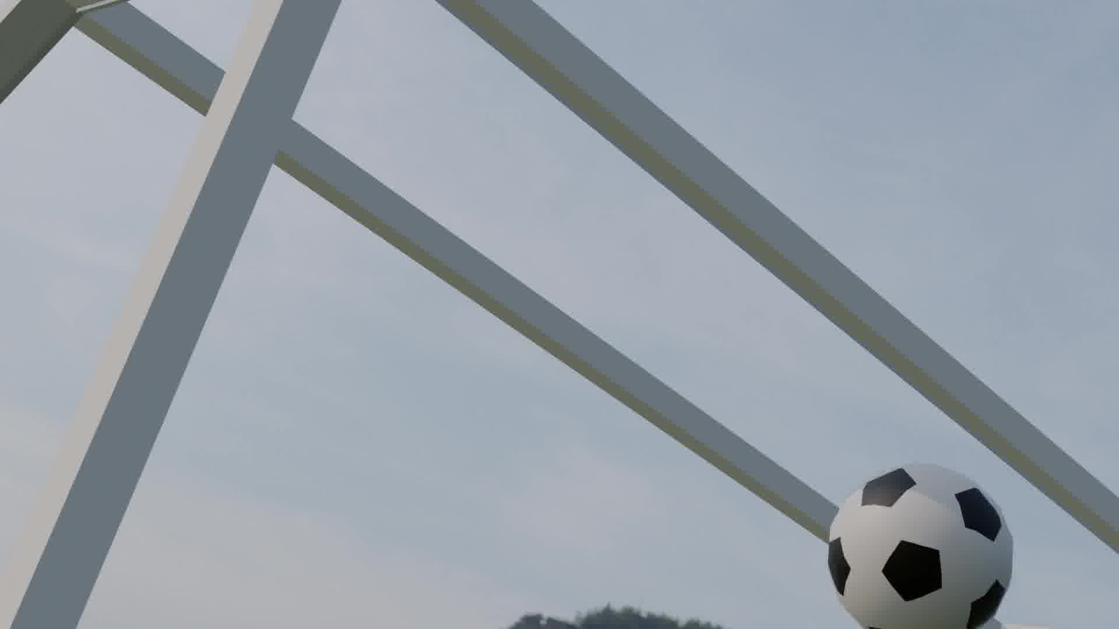
Render
Rezolucija: 1920 × 1080
24 sličice u sekundi, ukupno 210 sličica → 8.75 sekundi
Render engine: Eevee
11

Slide 11
Zaključak
Izradom projekta primijenjene su osnovne tehnike računalne grafike: modeliranje, rigging, animacija, montaža i render
Najveći izazovi bili su prirodan zamah noge, izbjegavanje deformacije mreže na zglobovima te usklađivanje udarca s letom lopte
Moguća poboljšanja: fizikalna simulacija lopte (Rigid Body), detaljnija tekstura terena i stadiona, dodatne animacije (npr. reakcija publike)
12

Slide 12
Hvala na pažnji!

